Slide 1
“Познание стран и народов – украшение и пища человечества”.
(Леонардо Да Винчи)
Подготовила учитель географии
СШ №53 г.Актобе
Имангазина Жумаслу Файзулловна

Slide 2
21 января
Тема: Чехия
Цель: Расширить и углубить
знания учащихся о стране
Восточной Европы – Чехии.

Slide 3
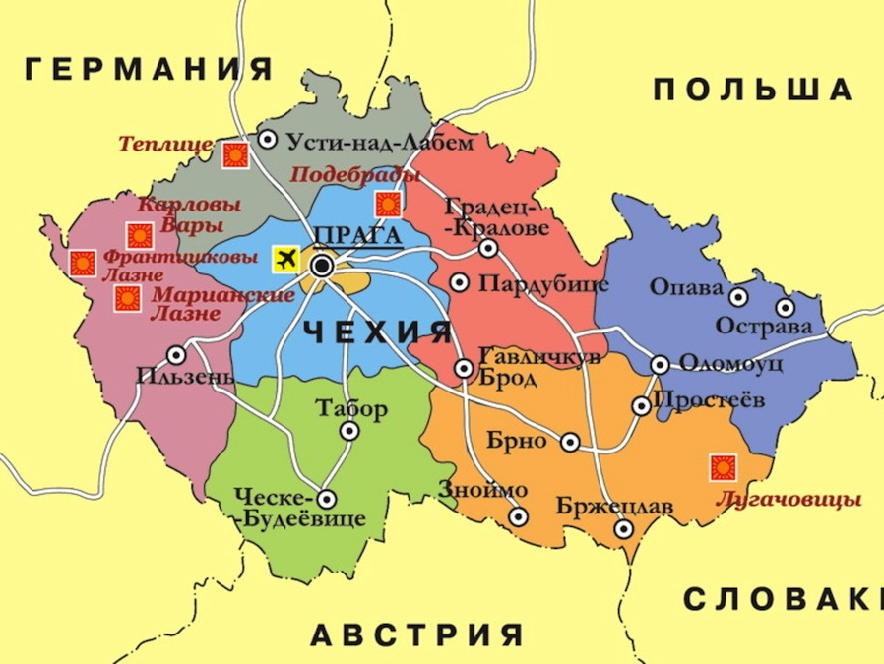
Площадь: 78,9 тыс.км².
Население: 10,5
млн.чел.
Государственное устройство –
парламентская
республика.
Глава государства –
президент (Милош Земан) Государственный язык – чешский. Денежная единица – чешская крона.
Столица – Прага.

Slide 4
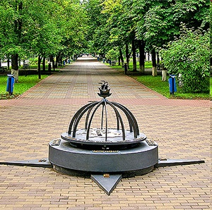
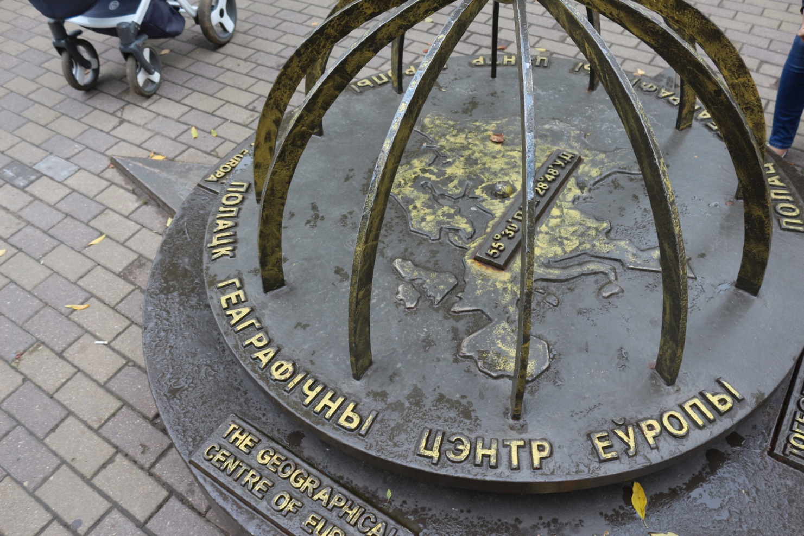
«Центр Европы»

Slide 5
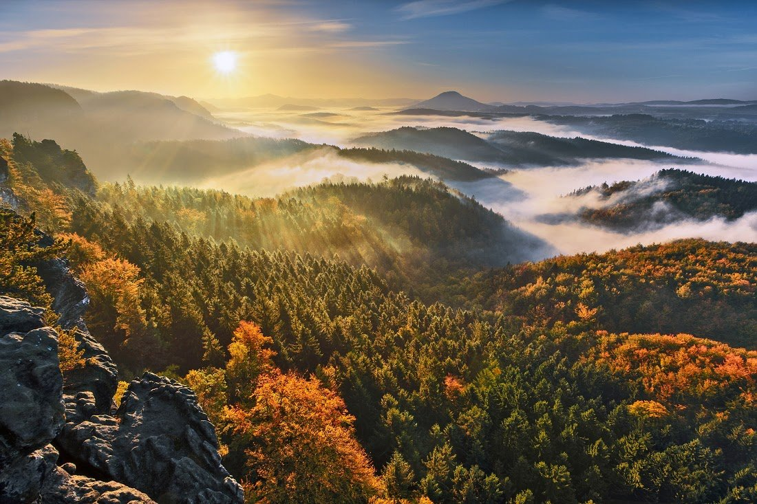
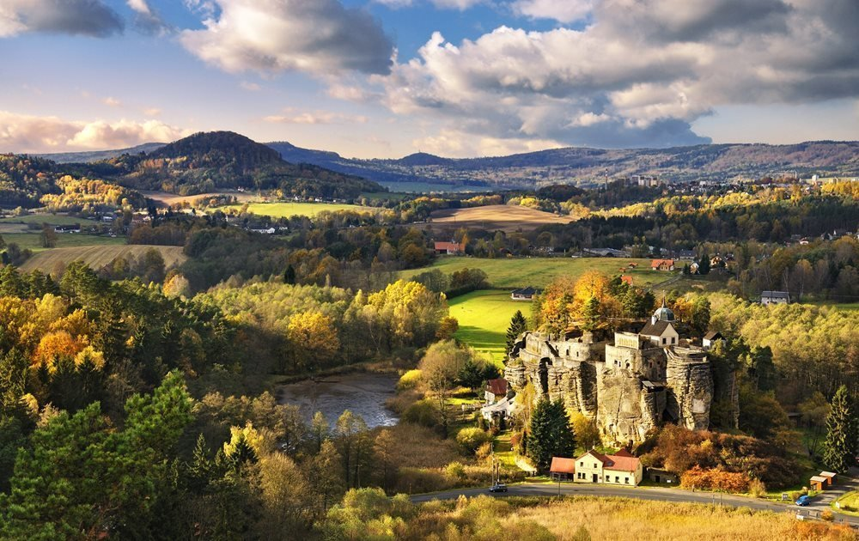

Slide 6
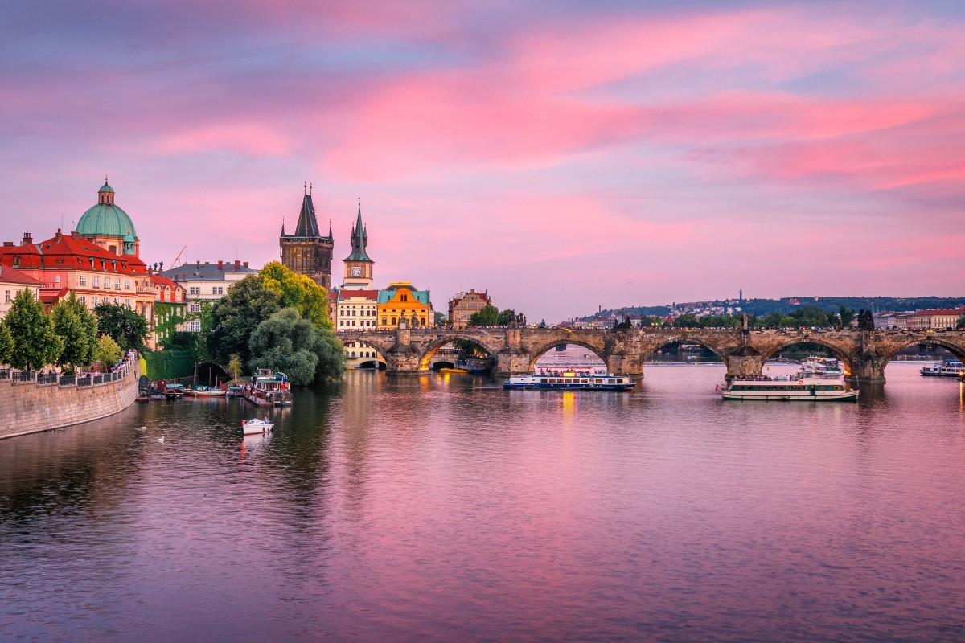
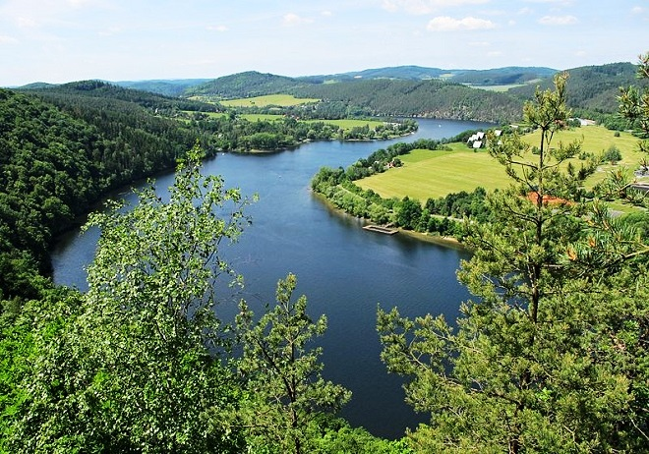
Эльба
с притоком Влтава

Slide 7
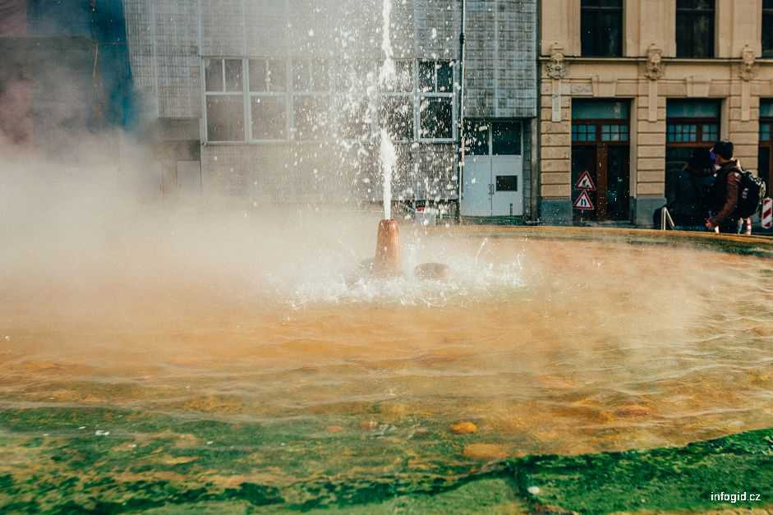
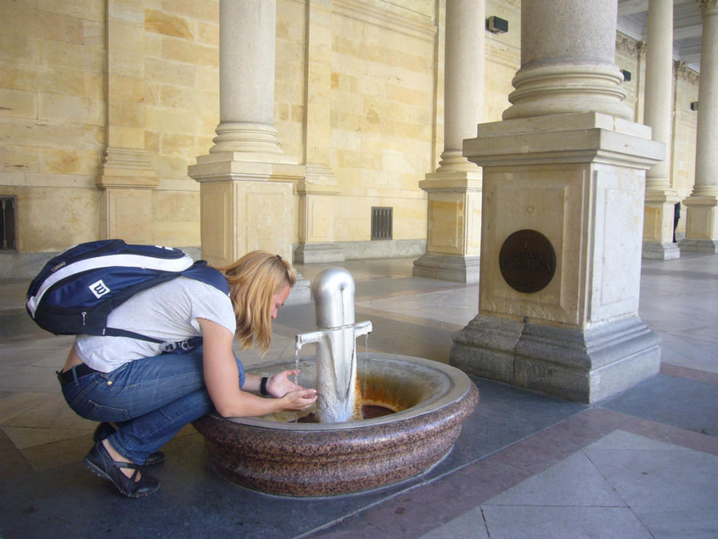
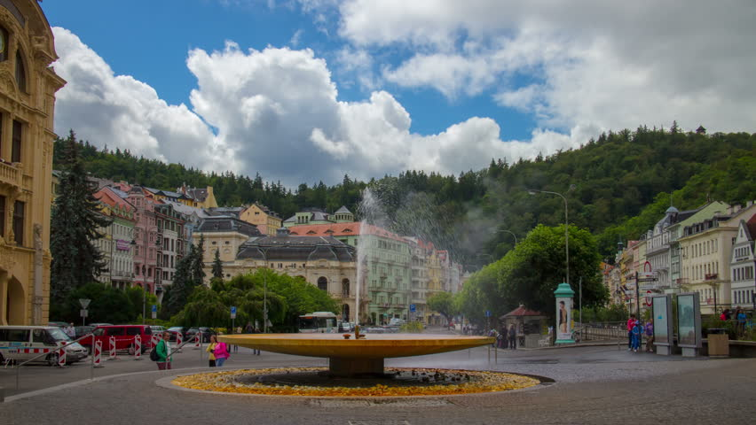
Гейзер Карловы Вары

Slide 8
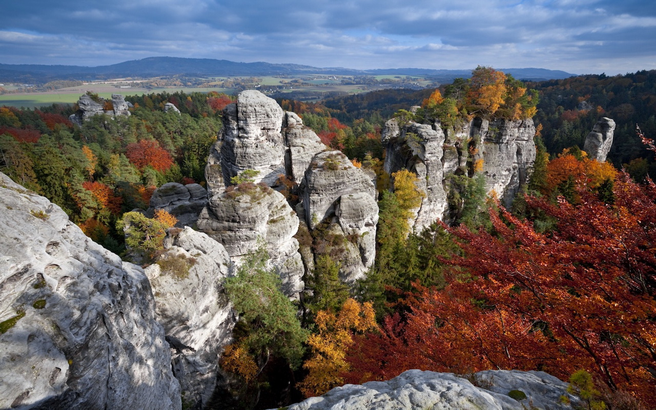
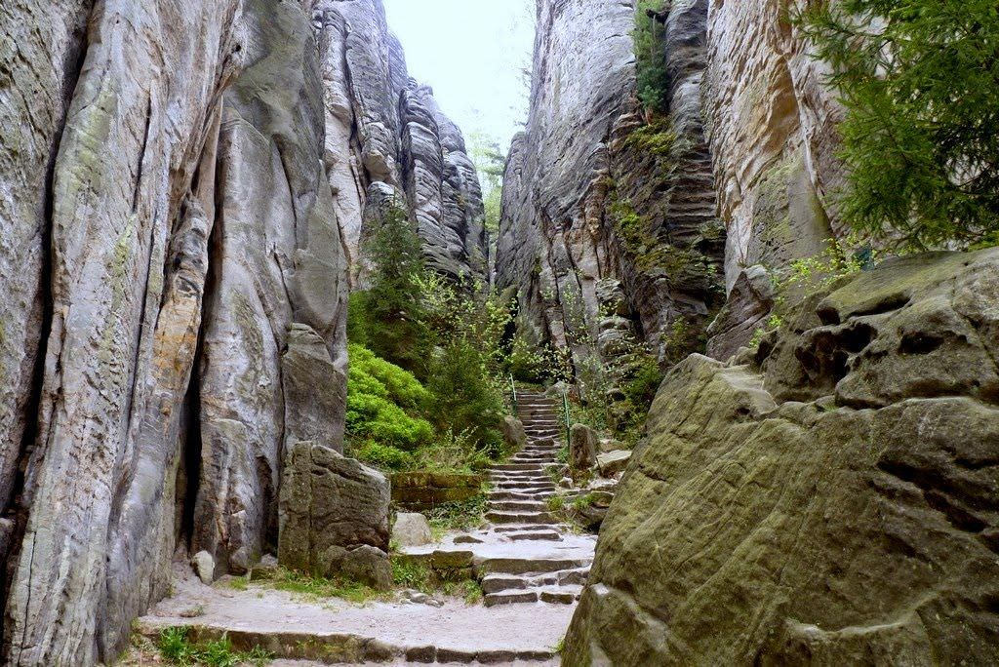
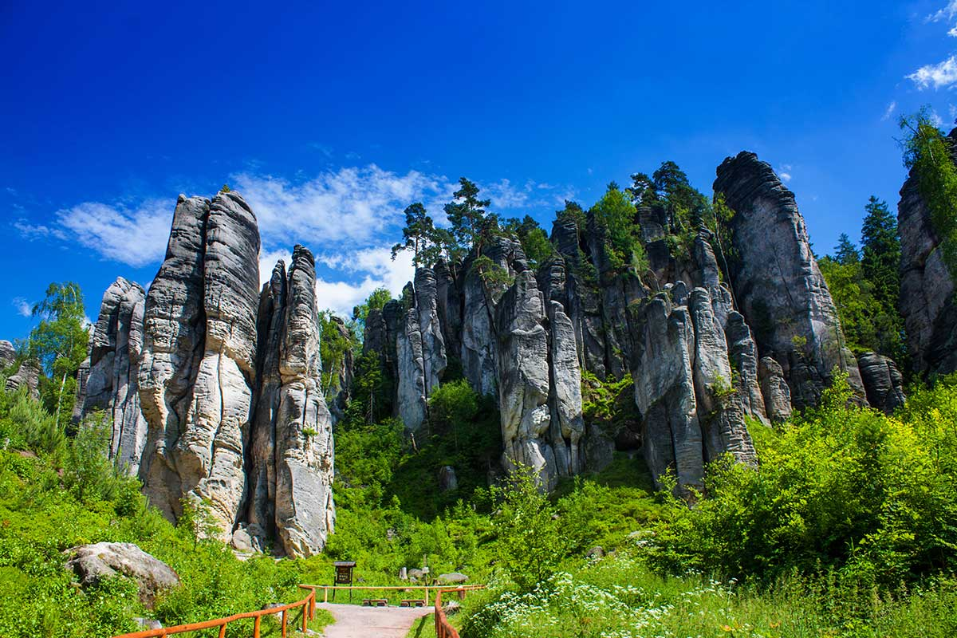
Праховские скалы»
Национальный пар «Чешский рай»

Slide 10
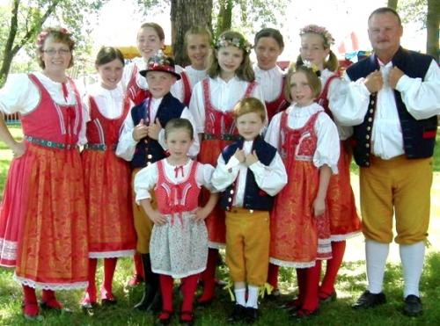
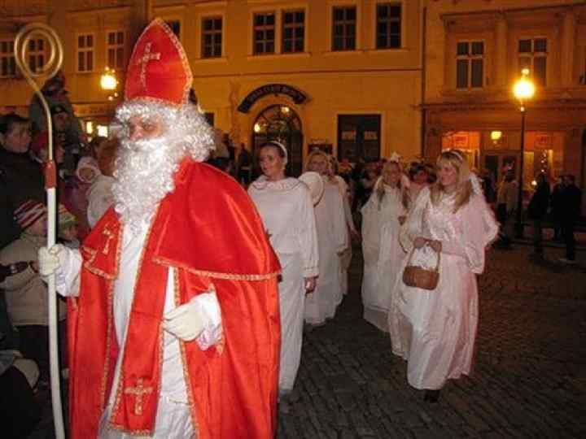
Каждый год, начиная с 1946 года, в Праге проходит музыкальный фестиваль «Пражская весна», который собирает поклонников музыкального искусства и ансамбли, играющие в стиле джаз, классика и панк, со всего мира.
Самый главный религиозный праздник всей Европы в общем и Чехии в частности — католическое Рождество, к которому чехи относятся с особым почтением, он отмечается 25 декабря.

Slide 11
Машиностроение
Легкая промышленность
Черная металлургия
Многоотраслевое хозяйство
Транспорт
Туризм
Сельское хозяйство
Пищевая промышленность
Топливно-энергетическая промышленность

Slide 12
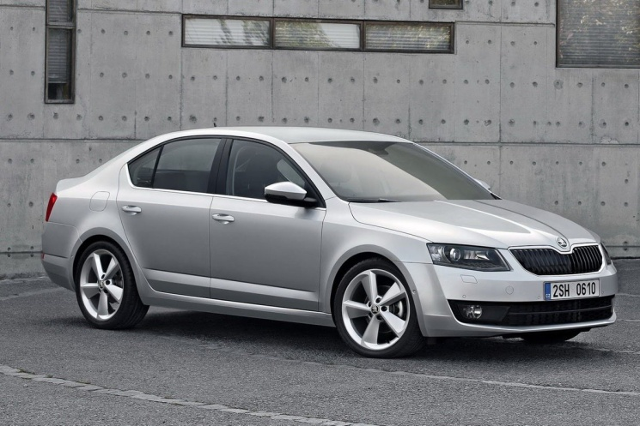
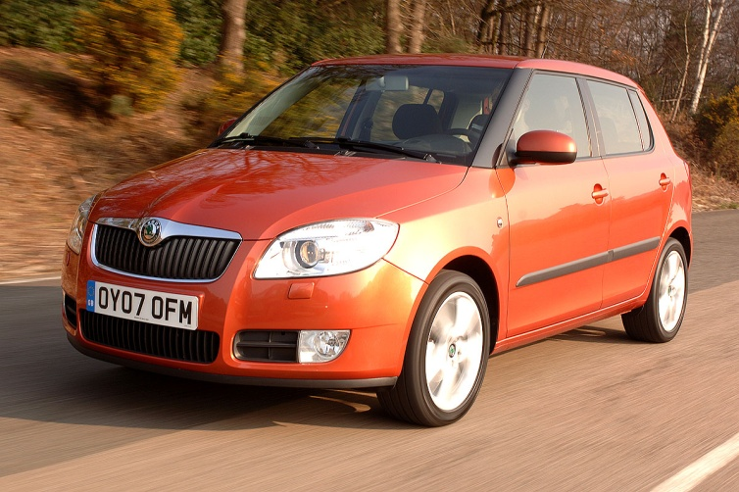
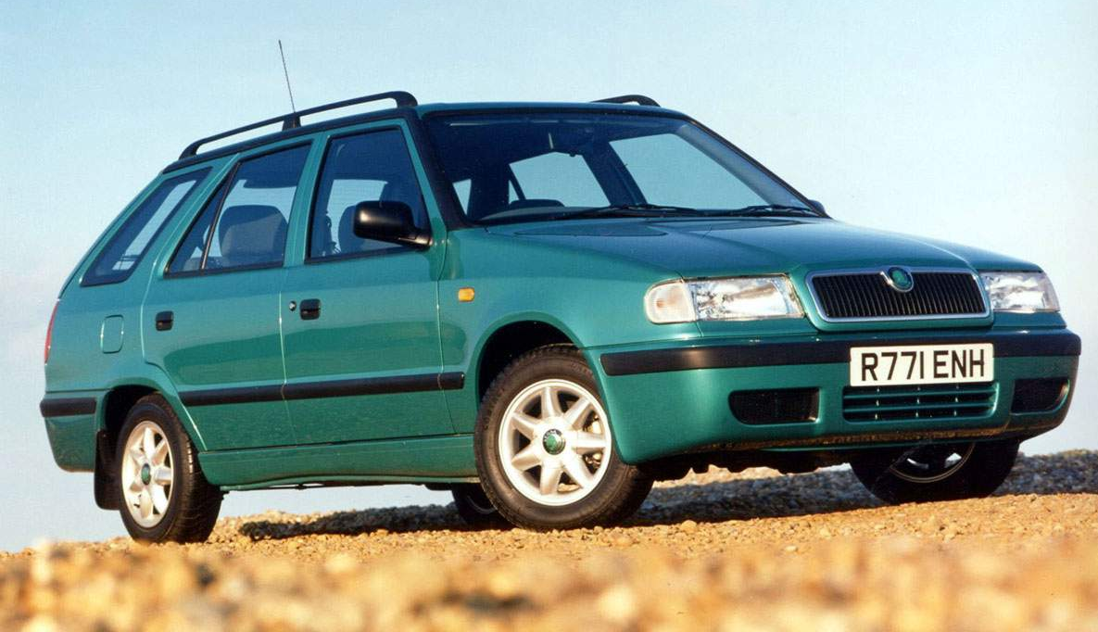
Машиностроение -
металлоемкие прокатные станы, кузнечные прессы,
оборудования для горнодобывающей промышленности и энергетики, легковые автомобили
«Шкода»
«Октавия»
«Фабия»
«Фелиция»

Slide 13
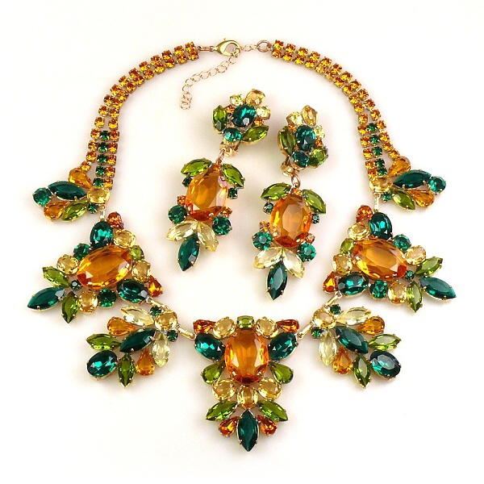
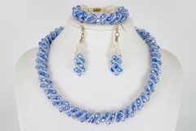
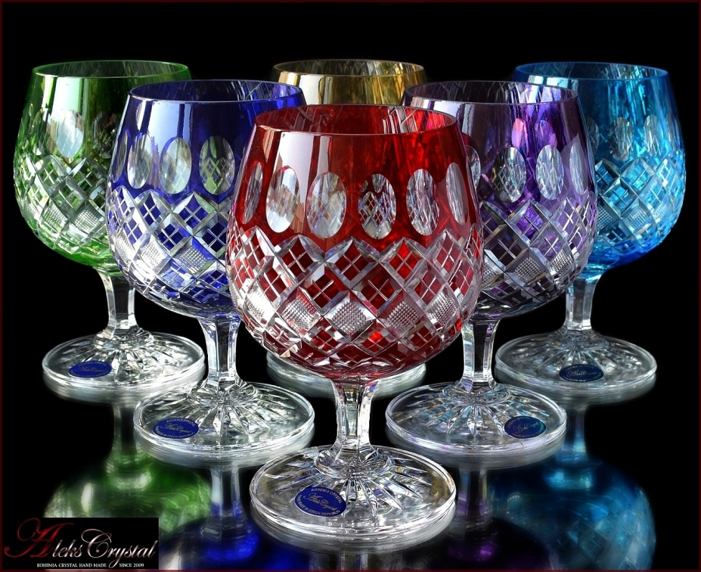
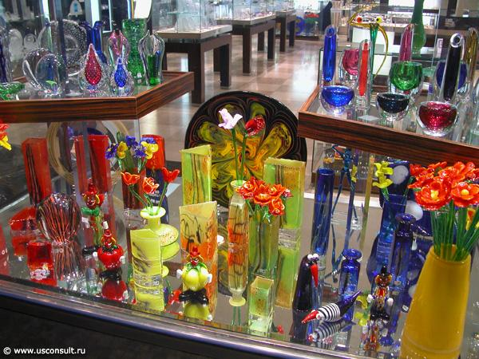
Изделия из чешского стекла

Slide 14
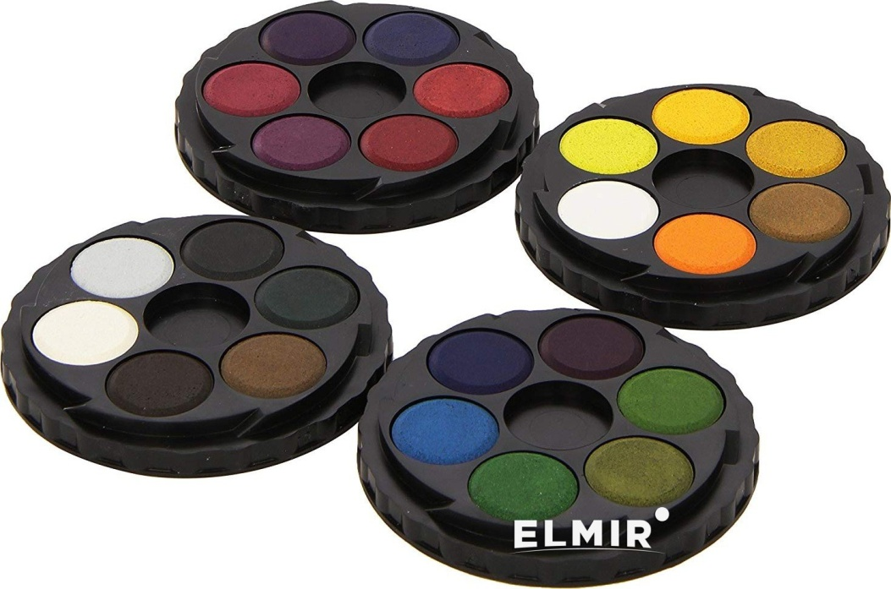
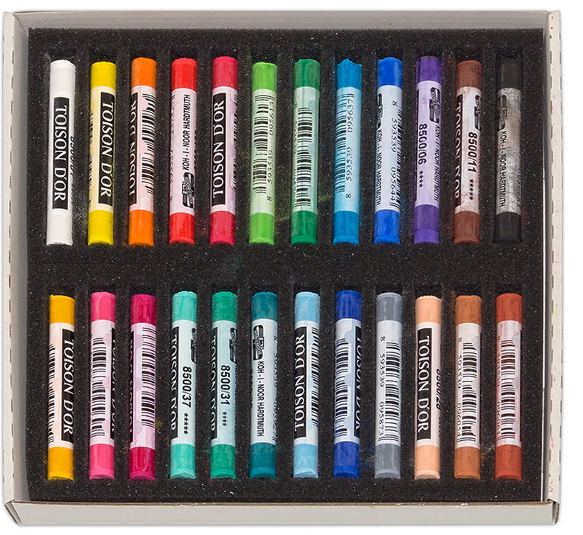
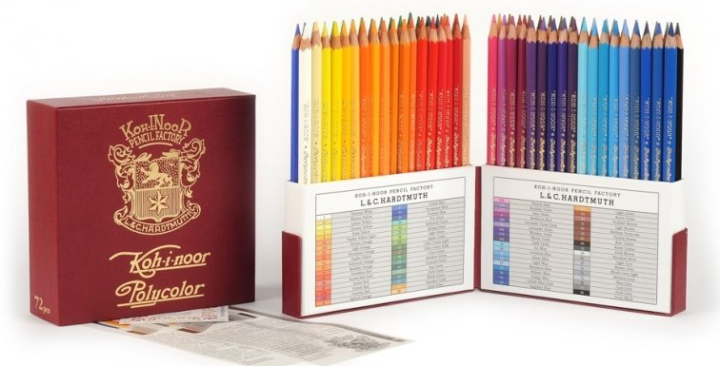
Продукция «Кох –и- Нор»

Slide 15
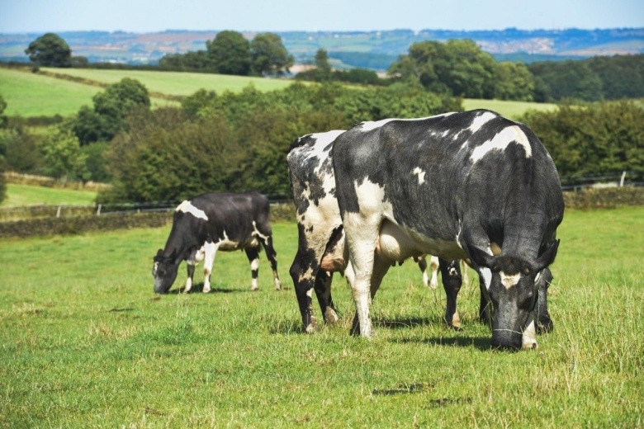
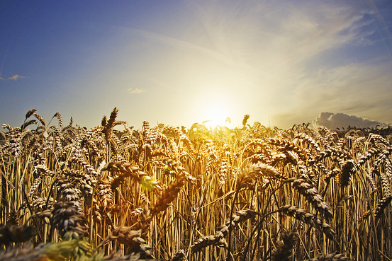
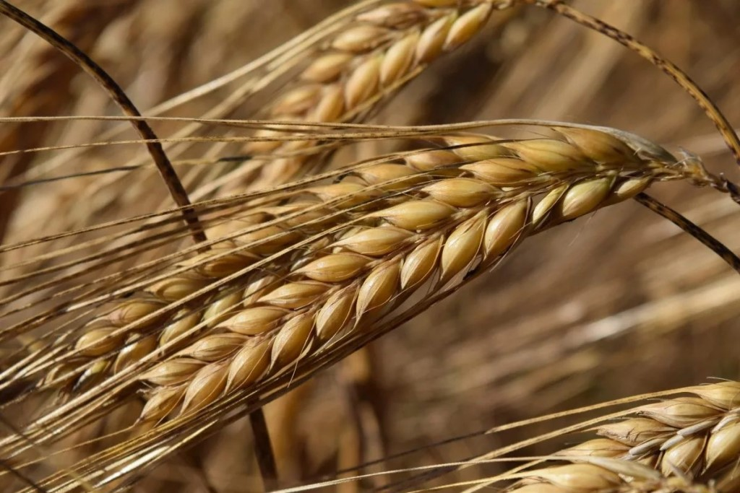
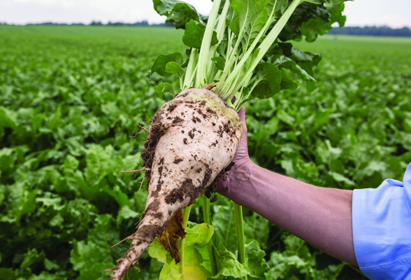
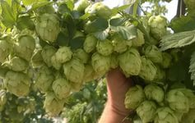
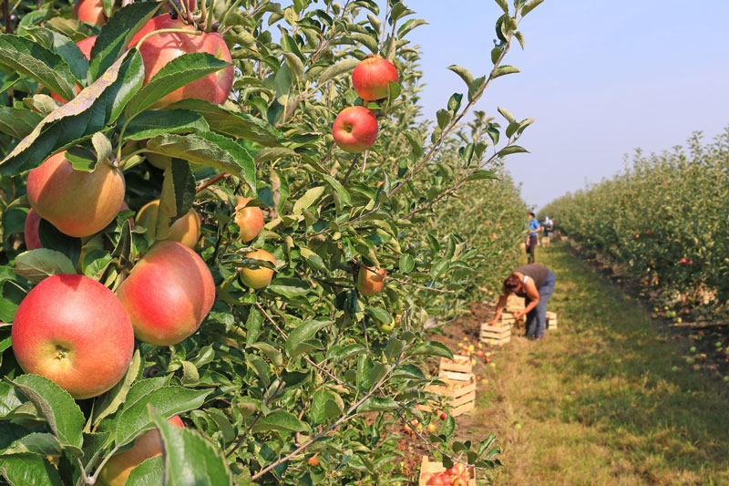
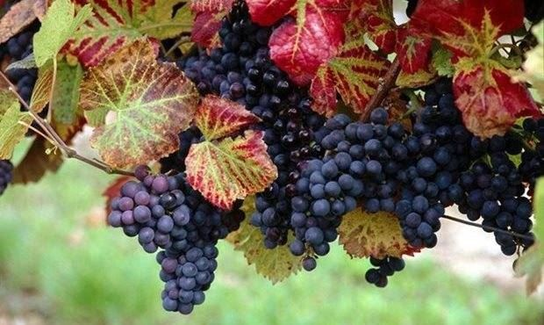

Slide 16
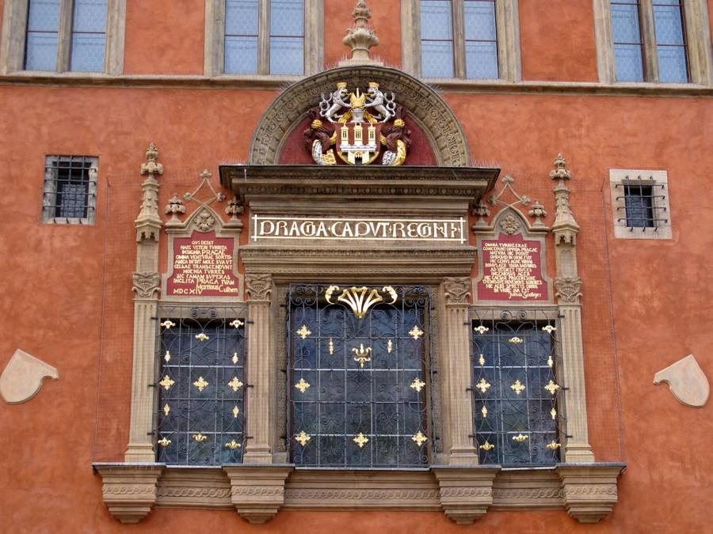

Slide 17
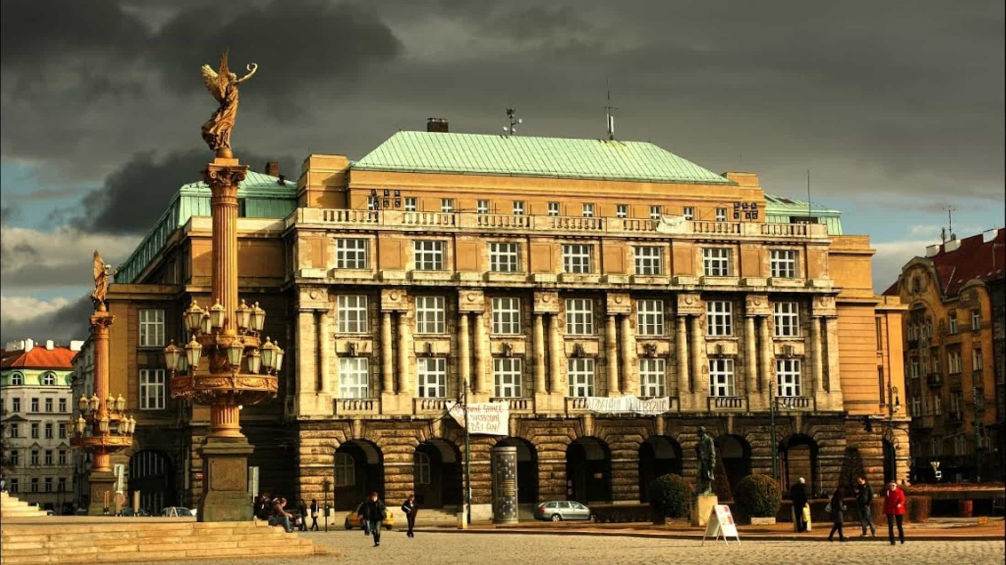
Карлов университет

Slide 18
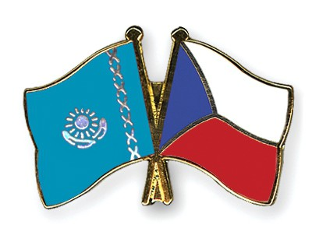
Сотрудничество Республики Казахстан с Парламентской Республикой Чехия

Slide 19
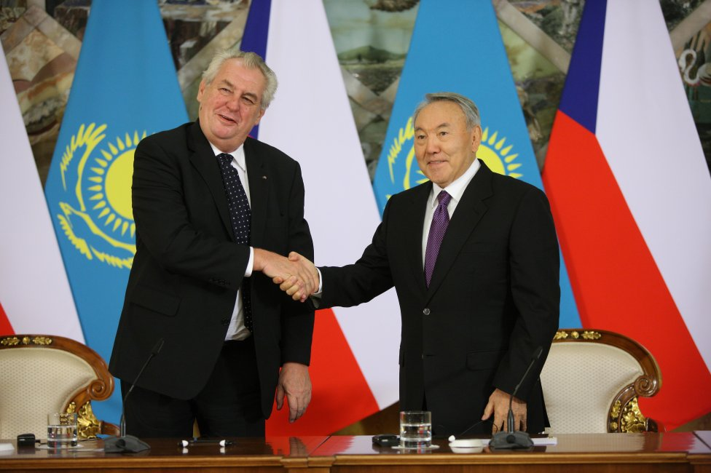
Дипломатические отношения между Казахстаном и Чехией установлены
1 января 1993 года.
Экономическое
сотрудничество
между обеими странами основано на ряде двусторонних соглашений.
Посольство Республики Казахстан в Праге
Посольство Чешской Республики находится в Астане
Политическое сотрудничество
между Республикой Казахстан и Чешской Республикой поддерживается регулярный политический диалог.
Встречи глав государств и обмен личными посланиями подтверждают стремление сторон развивать доверительные и конструктивные отношения, создают необходимые предпосылки для активизации сотрудничества.

Slide 20
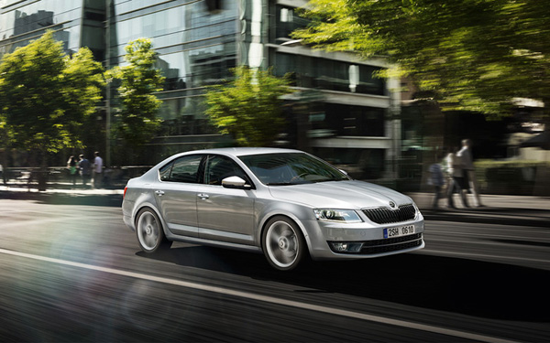
В городе Усть-Каменогорск в августе 2005 года с конвейера казахстанского автосборочного завода «АЗИЯ АВТО» сошел первый европейский автомобиль, выпущенный на территории республики. Им стала ŠKODA Octavia первого поколения. В сентябре 2008 года ей на смену пришла новая генерация чешского бестселлера.
Сегодня АО «АЗИЯ АВТО» объявляет о начале производства лифтбэка ŠKODA Octavia третьего поколения. По итогам проведенных испытаний технологического оборудования и пилотных партий выпущенных автомобилей представителями ŠKODA AUTO было выдано официальное разрешение на серийное производство новейшего поколения модели.

Slide 21
Блиц - вопросы
1.Чешская Республика расположена на западе Европы
2. Историческая единица чешская крона
3. По форме правления Чехия - монархия 4. Чехия на юге омывается Средиземным морем
5. Территория Чехия делится на 6 регионов
6. Памятник с надписью «Центр Европы» установлен в городе Табор
7. Чехия вступает в ООН в 1993 году
8.Чехия многонациональное государство
9. Религиозный состав большинство населения - католики
10. Средняя плотность населения составляет 133 чел/км²
11. В городе Яблонец производят знаменитые карандаши
12. Город Прага стоит на берегу Эльбы
13. Чехословакия разделилась на 4 государств
14. Чехия вступила в ЕС в 2004 году
Нет
Да
Нет
Нет
Нет
Нет
Да
Нет
Да
Да
Нет
Нет
Нет
Да

Slide 22
«Верно ли утверждение?»
1.В Чехии климат засушливый
2. Большая часть
населения живет в селах
3. Компания «Кох –и –Нор» выпускает знаменитые карандаши
4. По уровню развития с/хоз-ва Чехия лидирует в Европе
5. Морской флот Чехии зарегистрирован в порту Турции
6. В 1992 году 22 декабря Чехия признала Казахстан
Не верно, благоприятный
Не верно, в городах. Урбанизация – 74%
Верно
Верно
Не верно, в польском порту
Не верно, 1 января
в 1993 году

Slide 23
Закончи предложение
1.Чехия отделилась от
2.Юго-восток Чехии занимают горы
3. Ср.продолжительность жизни
4.Самый значительный гейзер Чехии
5. Модели автомобилей
6.На изготовление стекла идут
7.Президент Чехии
8. Форма правления Чехии
9.Памятник «Центр Европы» в городе
10.На юге выращивают
11.Главные торговые партнеры
Словакии
Карпаты
78лет
Карловы Вары
«Фелиция», «Октавия», «Фабия»
Графит, каолин кварцитовый песок,
Милош Земан
Парламентская республика
Пльзень
Виноград
Германия, Россия, Словакия

Slide 24
Домашнее задание:
п.33 учить,
вопросы и задания на с.182

